Slide 1
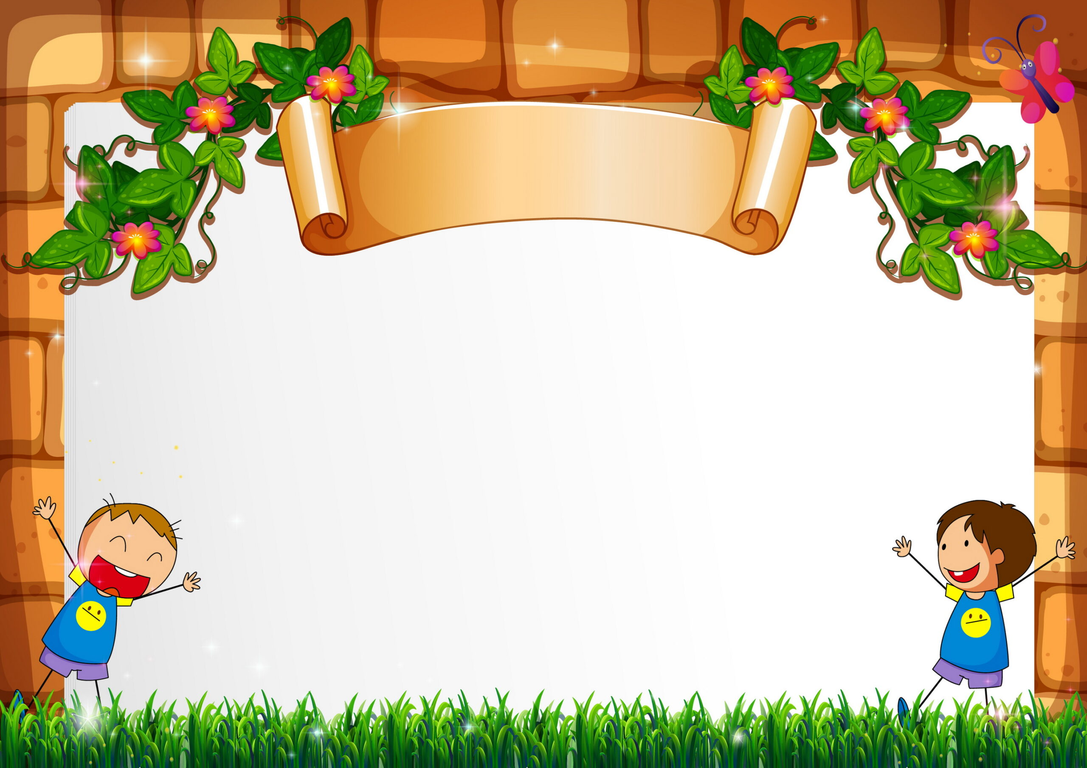
TRƯỜNG TIỂU HỌC ĐỨC GIANG
TOÁN
LỚP 3
LUYỆN TẬP/20

Slide 2

MỤC TIÊU
- Củng cố việc ghi nhớ bảng nhân 6.
- Vận dụng bảng nhân 6 trong tính giá trị của biểu thức và giải toán.

Slide 3






CHIẾC NÓN
KÌ DIỆU
30
20
1
2
3
40
10
50
80
60
70
QUAY

Slide 4






Khi thực hiện cộng, trừ các số trong phạm vi 1 000, ta thực hiện theo thứ tự nào?
A. Từ phải sang trái
B. Từ trái sang phải
C. Từ trong ra ngoài
D. Từ hàng cao nhất trước
QUAY VỀ

Slide 5

Mỗi học sinh được tặng 6 cái bánh. Hỏi 8 học sinh được tặng bao nhiêu cái bánh như vậy?
A. 45
B. 48
C. 10
D. 15
QUAY VỀ

Slide 6
Đọc thuộc lòng bảng nhân 6
QUAY VỀ

Slide 7

LUYỆN TẬP

Slide 8
Bài 1. Tính
30
60
12
a) 6 x 5 = 6 x 7 = 6 x 9 = | 6 x 10 = 6 x 8 = 6 x 6 = | 6 x 2 = 6 x 3 = 6 x 4 =
42
48
18
54
36
24
18
b) 6 x 2 = 2 x 6 = | 3 x 6 = 6 x 3 = | 6 x 5 = 5 x 6 =
12
30
12
18
30

Slide 9

Tính :
a) 6 x 9 + 6
b) 6 x 5 + 29
c) 6 x 6 + 6
= 54 + 6
= 60
= 30 + 29
= 59
= 36 + 6
= 42

Slide 10
3. Mỗi học sinh mua 6 quyển vở. Hỏi 4 học sinh mua bao nhiêu quyển vở?
Tóm tắt :
6 x 4 = 24 HS
1 học sinh : 6 quyển vở
4 học sinh: … quyển vở?
Số 6 được gấp lên 4 lần
Bài giải
Số quyển vở 4 học sinh mua là:
6 x 4 = 24 ( quyển vở)
Đáp số : 24 quyển vở
6 x 4 = 6 + 6 + 6 + 6
4 lần
24 quyển vở

Slide 11
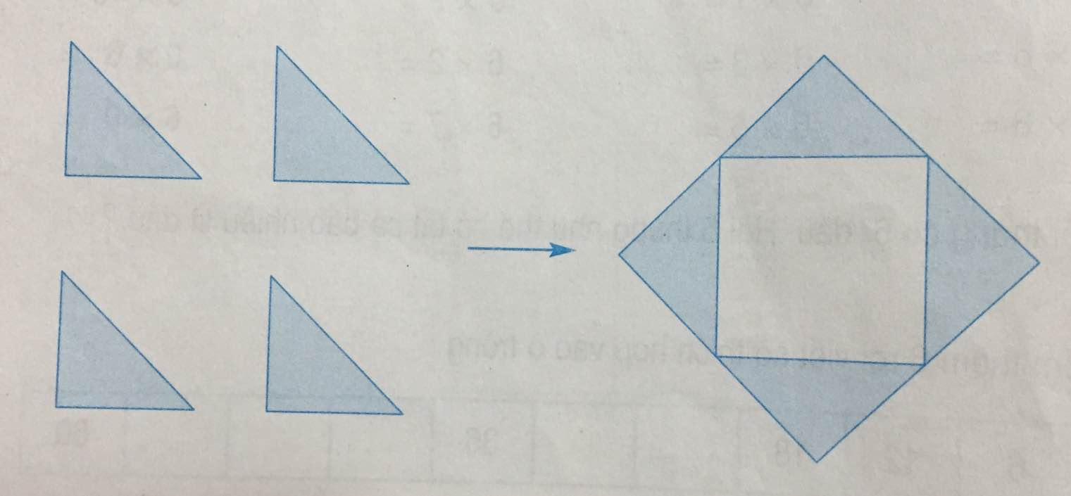
3. Mỗi học sinh mua 6 quyển vở. Hỏi 4 học sinh mua bao nhiêu quyển vở?
5. Xếp 4 hình tam giác thành hình bên.
Bài 4. Viết tiếp số thích hợp vào chỗ chấm:
a) 12; 18; 24; ..; ..;.. ;….
b) 18; 21; 24; ..; ..;.. ;….
Tóm tắt :
1 học sinh : 6 quyển vở
4 học sinh: … quyển vở?
Bài giải
Số quyển vở 4 học sinh mua là:
6 x 4 = 24 ( quyển vở)
Đáp số : 24 quyển vở
a) 12; 18; 24; 30; 36; 42; 48
b) 18; 21; 24; 27; 30; 33; 36

Slide 12
MỤC TIÊU
- Củng cố việc ghi nhớ bảng nhân 6.
- Vận dụng bảng nhân 6 trong tính giá trị của biểu thức và giải toán.

Slide 13
CHÀO TẠM BIỆT!

